Slide 1

ذكاء اصطناعي أكاديمي
VectorMind
المستشار الأكاديمي الذكي
Intelligent Academic Advisor
Your University. Your Path. Your Intelligence.
ذكاء اصطناعي يجعل رحلتك الجامعية أوضح.

Slide 2





تحديات الواقع الجامعي
المعلومات الجامعية متوفرة، لكن الوصول إليها وفهمها والتحقق منها ما زال تحديًا
تشتت المعلومات بين المواقع والملفات والمجموعات.
قرارات دراسية قد تتأثر بمعلومات غير دقيقة.
عدم وضوح المتطلبات السابقة للمساقات.
معلومات متضاربة أو غير محدثة.
صعوبة فهم الأنظمة والتعليمات الأكاديمية.

Slide 3
التحليل الإحصائي
حجم المشكلة بالأرقام
مؤشرات الحاجة من استبيان المشروع:
49.4%
55.1%
واجهوا معلومات متضاربة أكثر من مرة.
تأثر قرارهم الأكاديمي بسبب عدم وضوح المعلومات.
59.6%
30.3%
يواجهون صعوبة أحيانًا في فهم اللوائح.
أحيانًا لا يستطيعون العثور على الإجابة.
المصدر: استبيان المشروع، 87–89 إجابة بحسب السؤال.

Slide 4
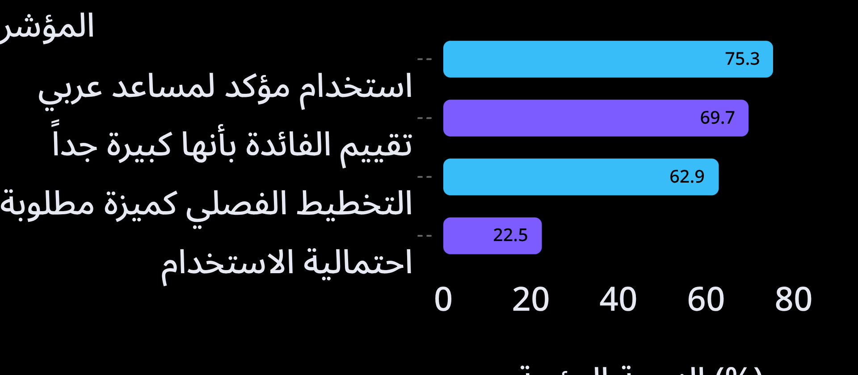
نتائج الاستبيان: اهتمام واضح بالمساعد الأكاديمي
75.3% سيستخدمون مساعدًا أكاديميًا باللغة العربية بالتأكيد.
69.7% قيّموا فائدة المساعد بأنها كبيرة جدًا.
62.9% اختاروا التخطيط الفصلي كميزة مطلوبة.
22.5% قد يستخدمونه.
النتائج تمثل المشاركين، وليست نسبة جميع طلبة الجامعات. عدد الإجابات يختلف بين 87 و89 حسب السؤال.

Slide 5







الرؤية والحل
الحل المقترح: VectorMind
مساعد أكاديمي ذكي قائم على المعرفة الجامعية الرسمية.
إجابات فورية باللغة العربية.
البحث داخل وثائق الجامعة المعتمدة.
توثيق الإجابات باسم المستند والصفحة.
شرح اللوائح والإجراءات الأكاديمية.
المساعدة في التخطيط الدراسي.
الامتناع عن الإجابة عند غياب مصدر موثوق.

Slide 6
كيف يعمل VectorMind؟
05
04
03
02
01
التوثيق والتحقق: إظهار المصدر أو الامتناع عند عدم كفاية المعلومات.
توليد الإجابة: صياغة جواب واضح بناءً على المعلومات المسترجعة.
البحث الذكي RAG: استرجاع المعلومات المرتبطة بالسؤال.
استخراج وتنظيم البيانات: تقسيم المستندات وحفظ الصفحات والإصدارات.
مصادر الجامعة الرسمية: الأدلة والخطط واللوائح والتقويم.

Slide 7






القدرات الأساسية
AI Academic Chat
محادثة أكاديمية ذكية.
Rules Explainer
Graduation Tracker
Smart Semester Planner
شرح اللوائح والإجراءات.
متابعة متطلبات التخرج.
التخطيط للفصل الدراسي.
University Guide
Course Prerequisites
دليل الخدمات والمباني الجامعية.
التحقق من المتطلبات السابقة.
مميزات المنتج

Slide 8
الحلول الحالية والمنافسون
مجموعات الطلبة
المرشد الأكاديمي
مواقع الجامعة
تبادل الخبرات والمعلومات.
الإرشاد البشري.
نشر المعلومات والوثائق.
EAB Navigate360
Stellic
ChatGPT وأدوات AI العامة:
الإرشاد والنجاح الطلابي.
التخطيط الأكاديمي ومسارات التخرج.
إجابات وشرح عام.
الفجوة التي يستهدفها VectorMind: مساعد عربي مخصص للجامعة، مرتبط بوثائقها الرسمية، ويقدم إجابات قابلة للتحقق.

Slide 9







فهم الأسئلة العربية والصياغات اليومية.
مصمم لاحتياجات الجامعات المحلية.
الميزة التنافسية: ثقة محلية قابلة للتحقق
حفظ تاريخ وإصدار الوثائق.
إجابات مرتبطة بمصادر رسمية.
دمج المحادثة الذكية مع التخطيط الأكاديمي.
تقليل المعلومات غير الموثوقة.

Slide 10
TAM
تحليل السوق
السوق المستهدف
قطاع التعليم العالي القابل للاستفادة من الحل.
السوق الأولي: مؤسسات التعليم العالي الفلسطينية.
الجهات والشرائح المستفيدة
SAM
الجامعات والكليات الجامعية.
طلبة البكالوريوس والدبلوم.
دوائر القبول والتسجيل.
المرشدون الأكاديميون.
إدارات شؤون الطلبة.
الجامعات التي يمكننا خدمتها وتتوفر وثائقها وشراكاتها.
SOM
الطلبة الذين يمكن الوصول إليهم في مرحلة الإطلاق الأولى.
عدد طلبة الجامعات للعام 2026/2027: غير متاح في أحدث إحصاء رسمي منشور عُثر عليه حتى تاريخ إعداد العرض. لا يُستخدم عدد طلبة المدارس بديلًا عنه.

